Slide 1

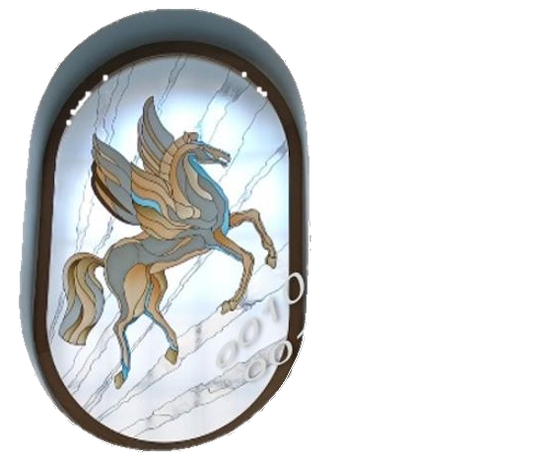

Проект
«Цифровой ПЕГАС 2.0» физико-метематическое образование как база освоения технологий будущего
Государственное бюджетное общеобразовательное
учреждение средняя общеобразовательная
школа №255
с углубленным изучением отдельных учебных предметов
Адмиралтейского района Санкт-Петербурга
10010
000110110
10011110
10101110
2023

Slide 2
Актуальность
Развитие естественно-научной и математической грамотности школьников - одно из приоритетных направлений в современном российском образовании. Реализация проекта “Цифровой Пегас 2.0” нацелена на создание оптимальных условий и реализацию на практике эффективных подходов в формировании естественно-научного и математического компонентов функциональной грамотности обучающихся при освоении образовательных программ основного и среднего общего образования, создание прочной базы для освоения обучающимися современных высокотехнологичных навыков.
«в 2024 году необходимо обеспечить решение следующих задач:
– внедрение на уровнях основного общего и среднего общего образования новых методов обучения и воспитания, образовательных технологий, обеспечивающих освоение обучающимися базовых навыков и умений, повышение их мотивации к обучению и вовлеченности в образовательный процесс, а также обновление содержания и совершенствование методов обучения предметной области "Технология";
– формирование эффективной системы выявления, поддержки и развития способностей и талантов у детей и молодежи, основанной на принципах справедливости, всеобщности и направленной на самоопределение и профессиональную ориентацию всех обучающихся;
– создание современной и безопасной цифровой образовательной среды, обеспечивающей высокое качество и доступность образования всех видов и уровней...»
Указ Президента Российской Федерации от 7 мая 2018 г. № 204

Slide 3
Цель проекта
Создание в образовательном учреждении условий, способствующих повышению качества образования
в области физико-математических дисциплин, профориентационной работы в области технических (инженерных) специальностей за счет поиска, освоения, использования современных образовательных технологий и реализации индивидуальных образовательных маршрутов.

Slide 4
Задачи проекта
Расширить материально-техническую базу школы, разнообразить учебно-методические комплексы математической, физической и инженерной направленности.
Подготовить педагогический коллектив к внедрению оборудования и образовательных ресурсов в образовательный процесс.
Реализовать систему мер включения нового оборудования, новых технологий в образовательный процесс.
Внедрить систему использования средств обучения и воспитания, приобретенных на средства гранта, оценить результативность изучения математики и физики, профориентационной работы.
Описать полученный опыт использования средств обучения и воспитания, приобретенных за счет средств гранта

Slide 5
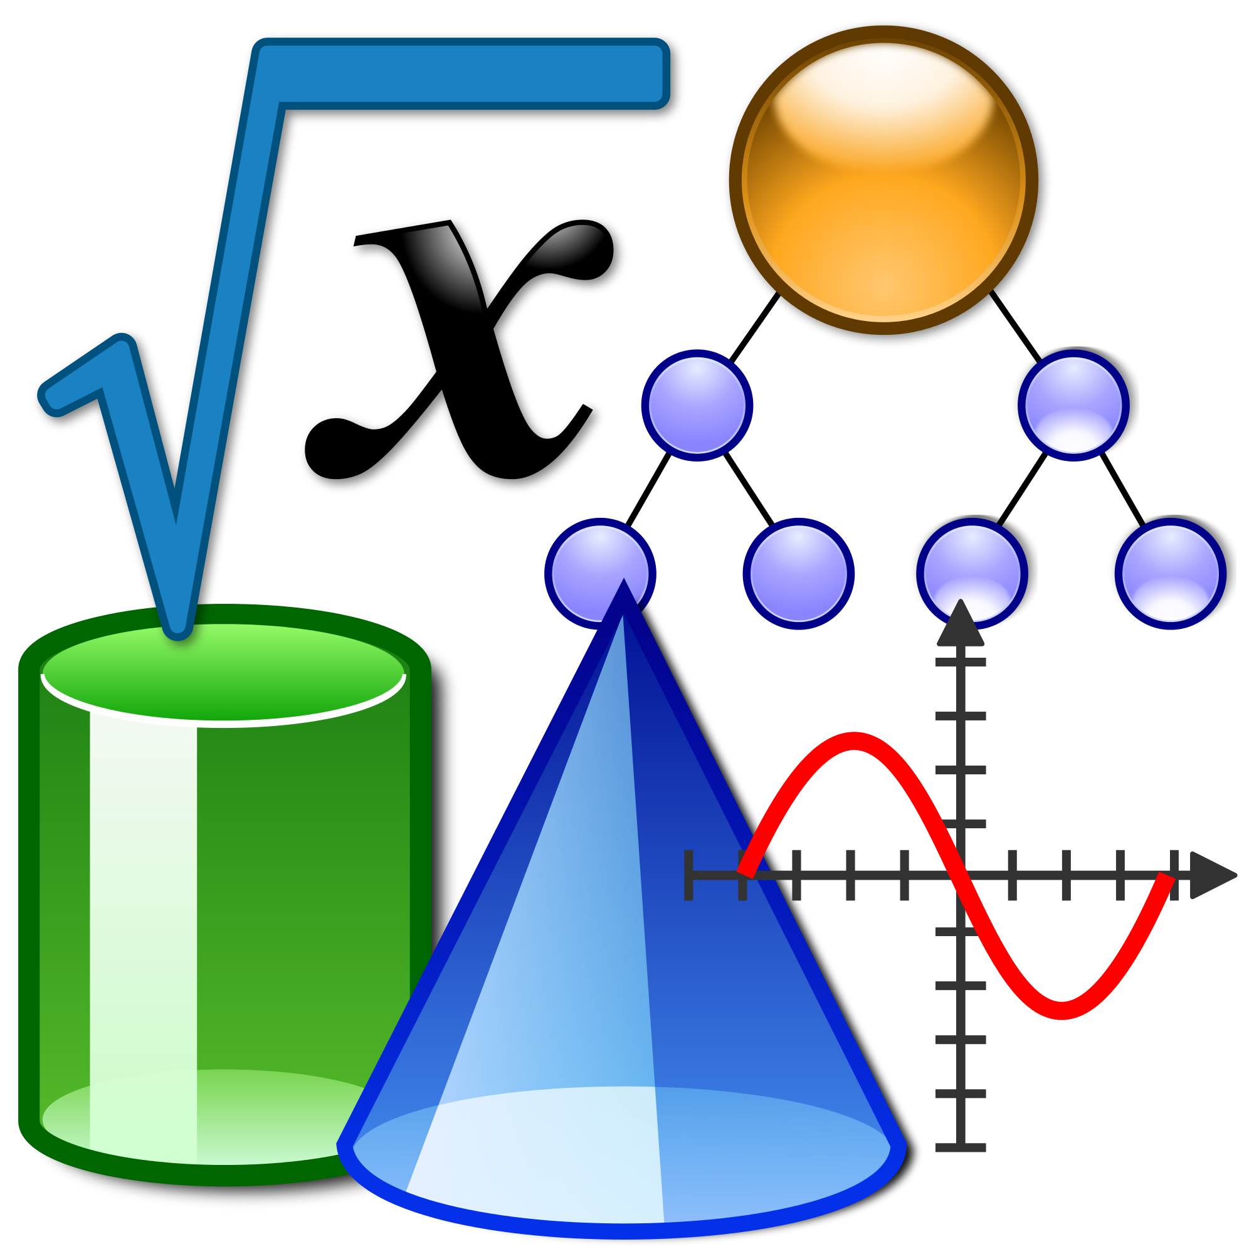
Ожидаемый результат
100% учащихся охвачены внеурочной деятельностью технологической (инженерной) направленности,
в том числе изучение учебных предметов «Математика» и «Физика»
на углубленном уровне - 30%

Slide 6
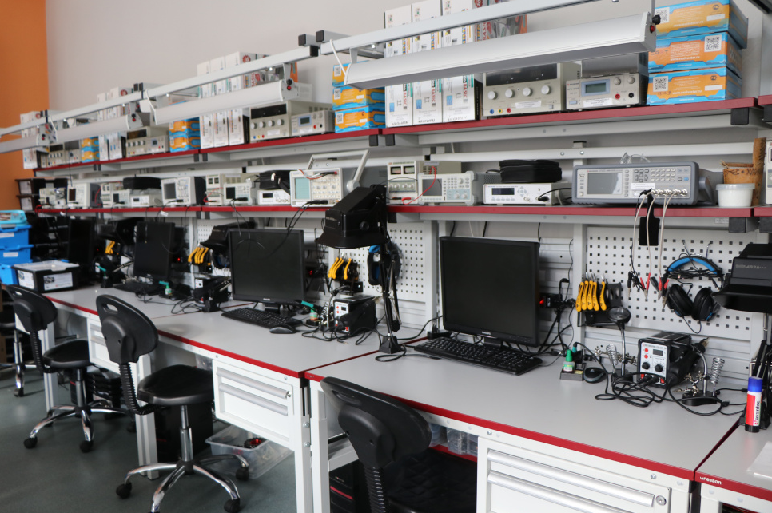
Организационно-технологические ресурсы
СОВРЕМЕННАЯ ИНФОРМАЦИОННАЯ СРЕДА
wifi, интернет, телекоммуникационные сети
СОВРЕМЕННАЯ ИНФРАСТРУКТУРА
современное оборудование предметных кабинетов математики, физики, химии, биологии, ОБЖ, информатики, технологии;
современный кабинет технологии, оснащенный оборудованием для прототипирования, лазерной резки и гравировки, для занятий по программам дополнительного образования технической направленности (образовательная робототехника, электротехника, «Интернет-вещей» и др.
современный кабинет информатики/робототехники с оборудованием достаточным для проведения занятий внеурочной деятельности и дополнительного образования по робототехнике;

Slide 7
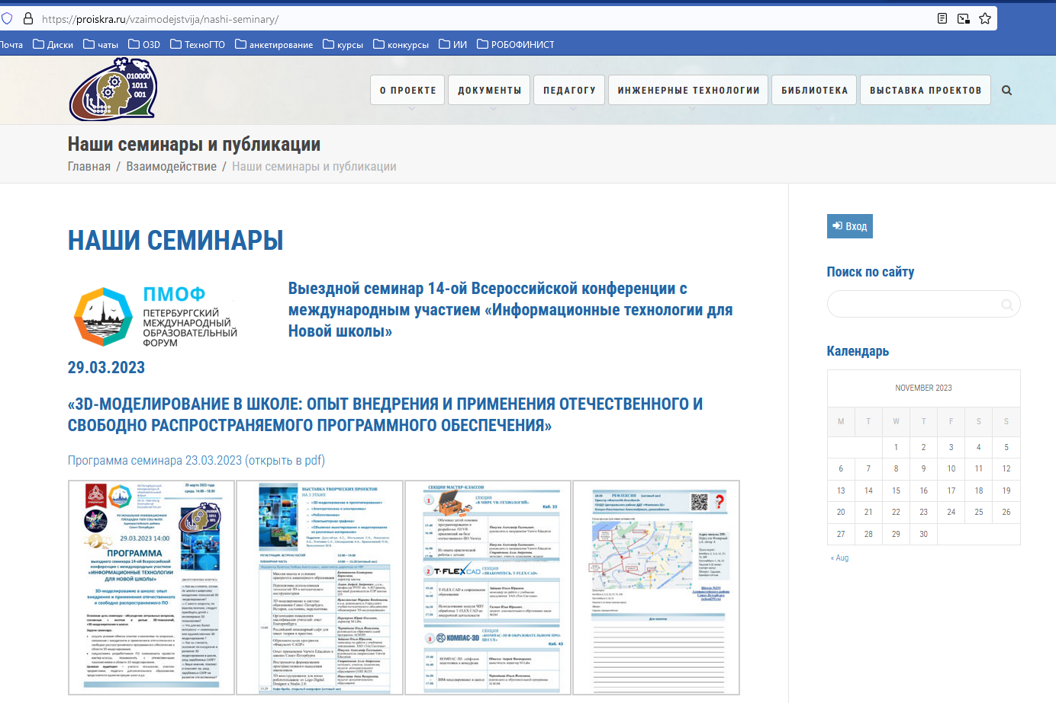
Методические ресурсы
Методический арсенал учителей:
владение и опора на нормативно-методическую базу документов, регламентирующих образовательный процесс;
владение методиками преподавания предметной области;
разработки авторских методических материалов;
использование проектных технологий;
геймификация образования.

Slide 8
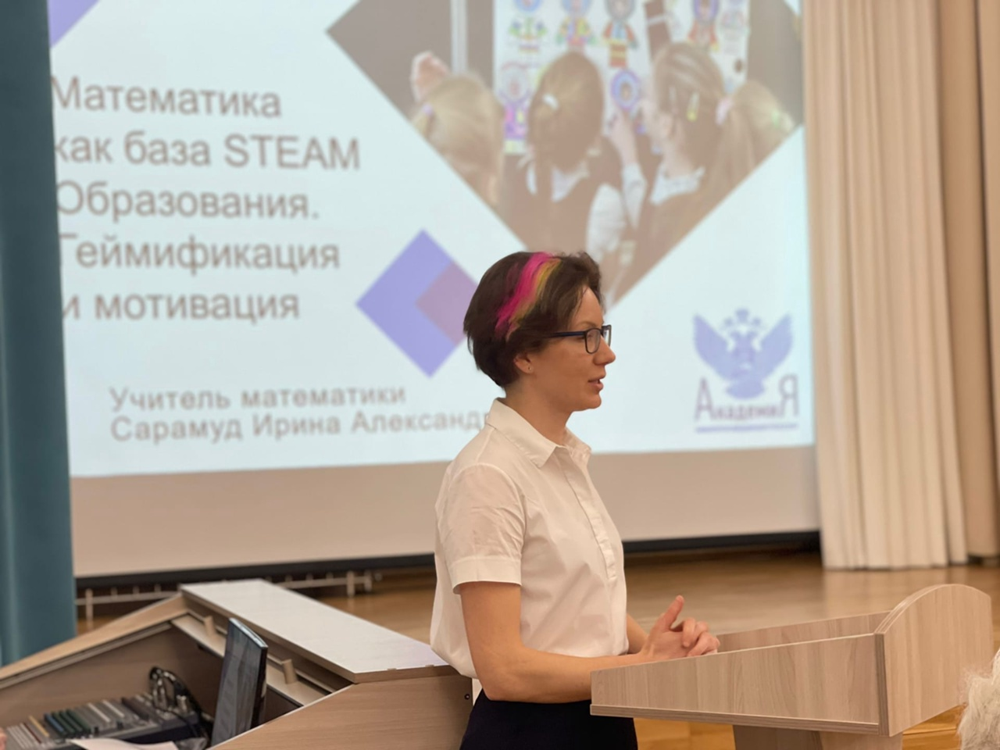
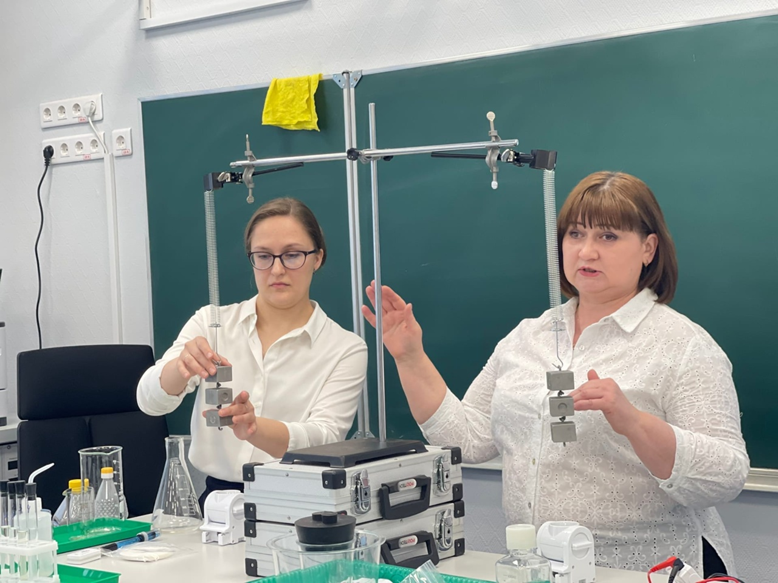
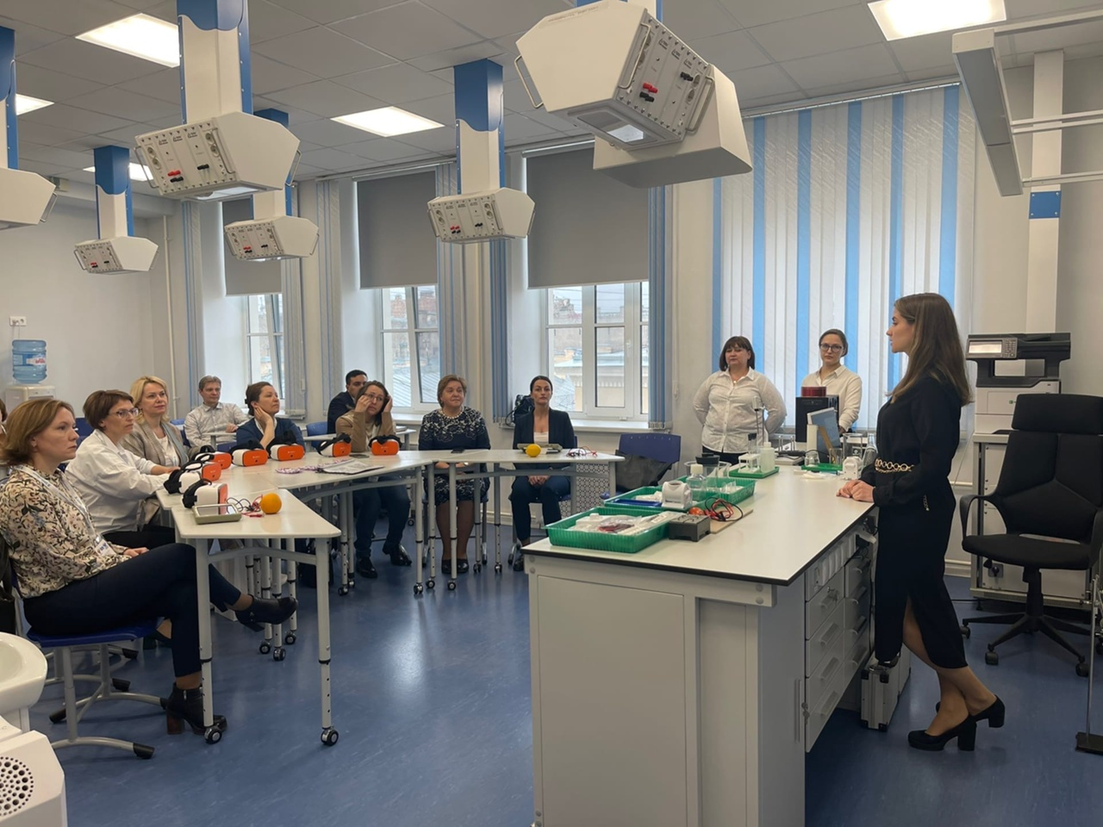
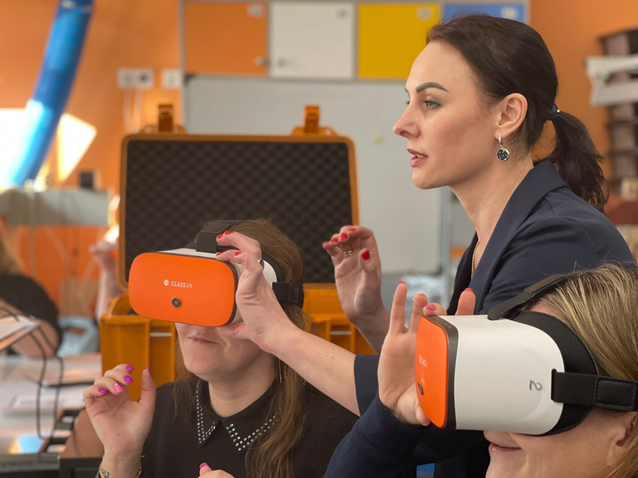
Кадровые ресурсы
В рабочую группу проекта входят более 20 человека (включая внешних, внутренних совместителей, а также представителей учреждений-партнеров). В рабочей группе 1 доктор наук, два кандидата наук, 76% учителей высшей категории.
У всех без исключения за последние три года закончены по два, три курса повышения квалификации.
Педагогический коллектив имеет большой опыт реализации проектов регионального и федерального уровней.

Slide 9
РАСХОДОВАНИЕ СРЕДСТВ ГРАНТА
Обоснование затрат
Предназначено для доукомплектования кабинетов физики и математики, и для увеличения парка мобильных средств
Учебное оборудование предназначено для увеличения возможностей профориентационной работы в области высоких технологий и для организации дифференцированного обучения
Электронные ресурсы позволят организовать эффективную работу учащихся по индивидуальным маршрутам

Slide 10
Достижения школы
Победитель конкура кружков в номинации «Среда развития технического творчества»
Олимпиада Национальной технологической инициативы
2017 – дипломы победителя по профилю «Системы связи и дистанционного зондирования Земли» и призера по профилю «Системы беспроводной связи»;
2018 – диплом победителя по профилю «Технология беспроводной связи» и диплом призера по профилю «Системы связи и дистанционного зондирования Земли»;
Национальная технологическая олимпиада
2022 - 6 финалистов профиля «Спутниковые системы»;
Национальная технологическая олимпиада Junior
2022 - 6 финалистов по профилю “Технологии для мира космоса”;
2023 - 7 финалистов по профилю “Технологии и космос”;
2023 - 1 финалист по профилю “Технологии и виртуальная реальность”;
2023 - 3 финалиста по профилю “Технологии и роботы”;
Международный фестиваль «Робофинист»
2018 – 2 место,
2019 – 2 место,
2022 - 3 место,
2023 - 2 место;
Всероссийский конкурс по 3D-моделированию «Перспектива»
2021 - диплом победителя 1 степени;
V Всероссийская олимпиада по 3D технологиям
2020 - 2 призера;
Национильный финал российской робототехнической олимпиады
2023 - 1 и 2 место.

